Slide 1
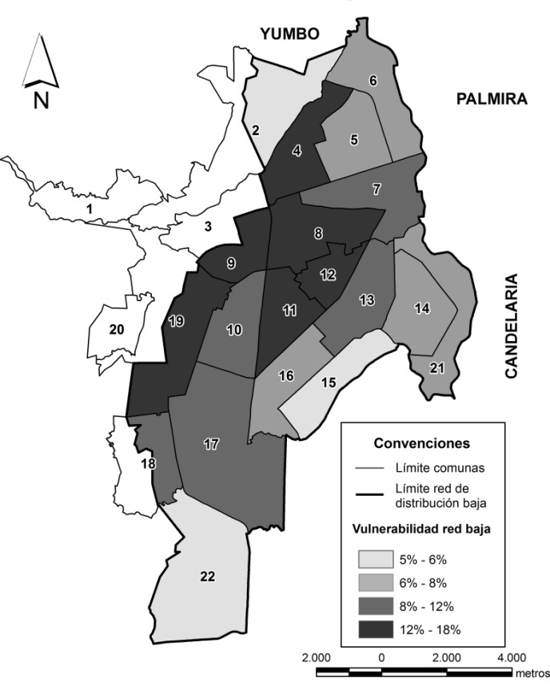
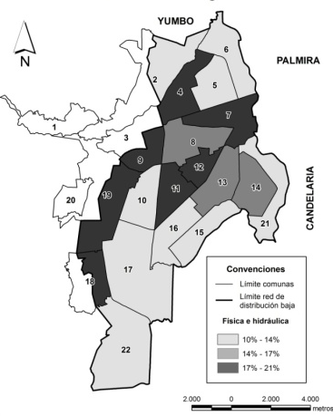
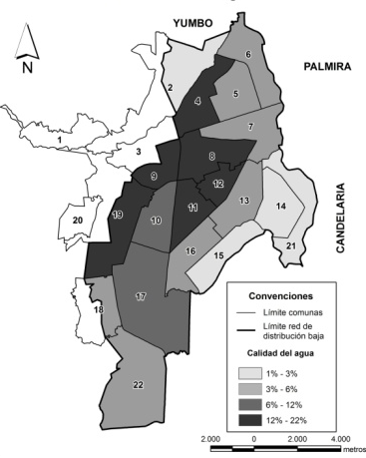
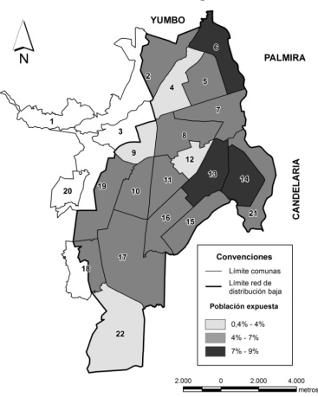
Mapa Final de vulnerabilidad en la Red Baja
Yumbo
Mapa de Integridad Física e Hidráulica
Palmira
40 %
Mapa de Integridad por Calidad de Agua
Candelaria
40 %
PORCENTAJES (%)
Densidad poblacional
20 %

